Slide 1
স্বাগতম

Slide 2
পরিচিতি
শিক্ষক পরিচিতি
পাঠ পরিচিতি
নামঃরিমা আক্তার
প্রভাষক (সমাজ কর্ম)
দি ফাদার অব দি ন্যাশন বঙ্গবন্ধু শেখ মুজিব মেমোরিয়াল স্কুল কলেজ,গফরগাঁও, ময়মনসিংহ।
শ্রেনিঃএকাদশ
বিষয়ঃসমাজ কর্ম
অধ্যায়ঃ৫
পাঠঃ১.১
তারিখঃ ১০/০৬/২০২১ খ্রিষ্টাব্দ

Slide 3
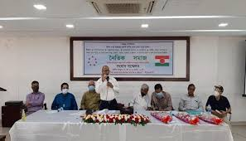
নিচের ছবিটি দেখ ও চিন্তা কর......
এটি কিসের ছবি?

Slide 4
আজকের পাঠ
সমাজকর্মের ধারণা

Slide 5
শিখনফল
এই পাঠ শেষে শিক্ষার্থীরা............
১। সমাজকর্মের ধারণা সম্পর্কে ব্যাখ্যা করতে পারবে।
২। সমাজকর্ম কী তা বলতে পারবে।

Slide 6
সমাজকর্মের ধারণা
সমাজকর্ম প্রত্য্যটির ইংরেজি প্রতিশব্দ Social Work । সমাজকর্ম ‘সমাজ’ ও ‘কর্ম’ শব্দদ্বয়ের সমন্বয়ে গঠিত। সুসংগঠিত সমাজকল্যাণ ব্যবস্থার একটি বৈঞ্জানিক প্রক্রিয়া। সহজভাবে বলা যায়, সমাজকর্ম হলো একটি সাহায্যকারী পেশা, যার মূল লক্ষ্য হলো বিভিন্ন পদ্ধতির মাধ্যমে ব্যক্তি, দল ও সমষ্টির সমস্যা সমাধানে মানুষকে সাহায্য করে।

Slide 7
একক কাজ
সমাজকর্ম শব্দটি কী শব্দ থেকে এসেছে ব্যাখ্যা কর।

Slide 8
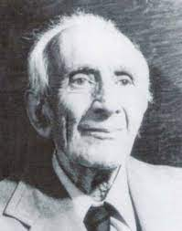
সমাজকর্মের সংঞ্জা
ডব্লিউ. এ. ফ্রিডল্যান্ডার
Social Welfare গ্রন্থে ডব্লিউ. এ. ফ্রিডল্যান্ডার (W. A. Friedlander) সমাজকর্ম সম্পর্কে বলেন, “সমাজকর্ম বৈজ্ঞানিক জ্ঞান ও মানব সম্পর্ক বিষয়ক দক্ষতার উপর ভিত্তিশীল এমন এক পেশাদার সেবাকর্ম, যা ব্যক্তি, দল বা জনসমষ্টিকে সামাজিক বা ব্যক্তিগত সন্তুষ্টি এবং স্বাধীনতা লাভে সহায়তা করে।”

Slide 9
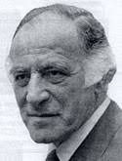
Warner W. Bohem
ওয়ার্নার ডব্লিউ বোহেম ( Warner W. Bohem ) সমাজকর্ম শিক্ষা পরিষদের এক সম্মেলনে সমাজকর্মের একটি বহুল ব্যবহৃত সংঞ্জা প্রদান করেছেন। তার মতে, “ সমাজকর্ম এমন এক ব্যবস্থা, যা মানুষ ও তার পরিবেশের মধ্যে আন্তঃক্রিয়া সৃষ্টির মাধ্যমে সামাজিক সম্পর্ক স্থাপন কার্যাবলির দ্বারা ব্যক্তিদের একক ও দলীয়ভাবে তাদের সামাজিক ভূমিকা উন্নয়নে সহায়তা করে।”

Slide 10
দলীয় কাজ
সমাজকর্মের যেকোনো একজন সমাজবিজ্ঞানীর সংজ্ঞা দাও

Slide 11
মূল্যায়ণ
১। সমাজকর্মের ইংরেজি প্রতিশব্দ কী
২।একজন সমাজবিঞ্জানীর নাম বল।

Slide 12
বাড়ির কাজ
তুমি তোমার সমাজের সমাজকর্ম সম্পর্কে ধারণা দাও।

Slide 13
সবাইকে ধন্যবাদ
সবাইকে ধন্যবাদ

